Slide 1

Wavect.io
Notes:
Mehr als Diskussion statt Präsentation zu verstehen.

Slide 2


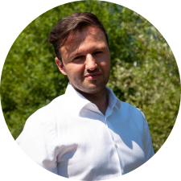

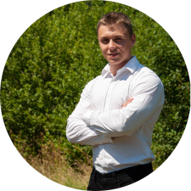
Wer sind wir?
CTO
CIO
CFO
CMO
CEO
Christof
Jori
Reza
Shokri, Bsc.
Ing. Daniel
Gosterxeier
Mariella
Galneder
Kevin
Riedl, Bsc.

Slide 3
Was machen wir?

Slide 4

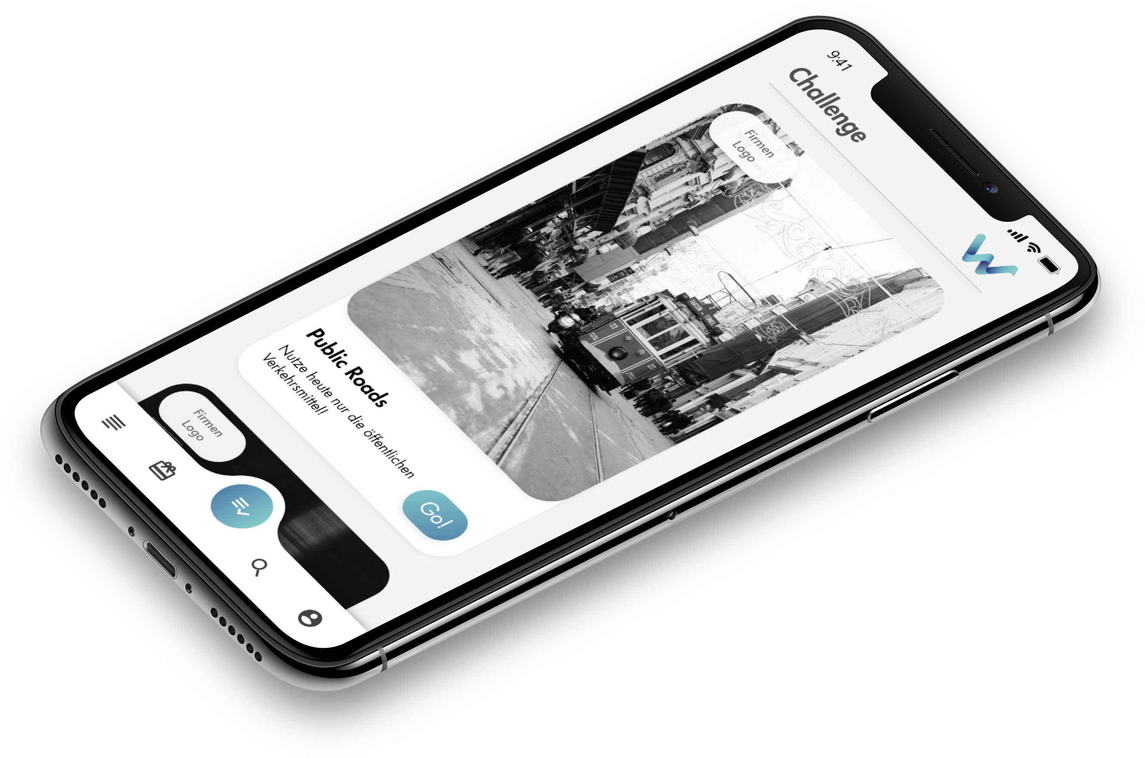
Notes:
NORMAL erklären! Da wrschl Gesprächskontext
App, ähnlich soziales Netzwerk
Leute tun etwas Gutes & gewinnen Preise
Gamification, Micro-Volunteering, Impact-Aggregation, …
Ich würde niemals einen Fremden auf einen Drink einladen. Der Wald und das Meer sind mein Mülleimer; und ich liebe Schokolade!
Ich käme niemals auf die Idee etwas Gutes zu tun, denn es macht eh keinen Unterschied. (kurz in die Hocke gehen)
Unsere Mission: Eine Plattform, bei dem Menschen Herausforderungen in Bezug auf Umweltschutz, Gesundheit und gesellschaftlichen Zusammenhalt lösen.
Herausforderungen werden von Organisationen mit Produkten, Rabatten, Gutscheinen oder gar Bargeld gesponsort.
Dem Nutzer werden dabei individuell Preise und Herausforderungen angezeigt, für die er sich interessiert.
//NEIN (ZEIT): Und mit jeder Challenge sammelt der User Punkte, die dem Lebenslauf als Microvolunteering angehängt werden können.
Der Impact wird aggregiert und veröffentlicht. So seht ihr, wie viel und welchen Impact ihr und andere tatsächlich auf unsere kleine Welt haben.
Durch das Sponsoring von Herausforderungen entsteht für Unternehmen ein neues Marketingtool, das die Bedürfnisse junger Konsumenten direkt anspricht.
Es soll Spaß machen, etwas Gutes zu tun! Denn selbst ein kleiner Stein, kann große Wellen schlagen. - Wavect

Slide 5

Personalisiertes CSR
Gesellschaftliche Verantwortung als Marketingtool
(z.B. Müllsammelaktionen)
Notes:
gesellschaftliche Probleme angehen indem man wirtschaftliche & persönliche Anreize für je Organisationen & User schafft
B2B/B2G-Problem:
Low-Priced/Günstiges & Personalized CSR (gesellschaftliche Verantwortung, Marketing) -> Marketing Kampagne von uns, so auch weitere Kostenersparnis
-> CSR aktuell nur größeren Unternehmen ein Begriff, doch Trends zeigen, dass Konsumenten immer größeren Wert darauf legen
-> Personalisiertes CSR -> was ist welchem Konsumenten wichtig [Umweltschutz, Gesundheit, Solidarität] und zusätzlich sind die Preise ähnlich zu Facebook-Werbeanzeigen personalisiert
-> User posten Foto/Video beim Lösen einer Herausforderung, Wasserzeichen & Listung in der App als Sponsor etc. -> User erzählen Geschichten im Namen des Unternehmens, da das UN sie dazu motiviert hat.
…

Slide 6
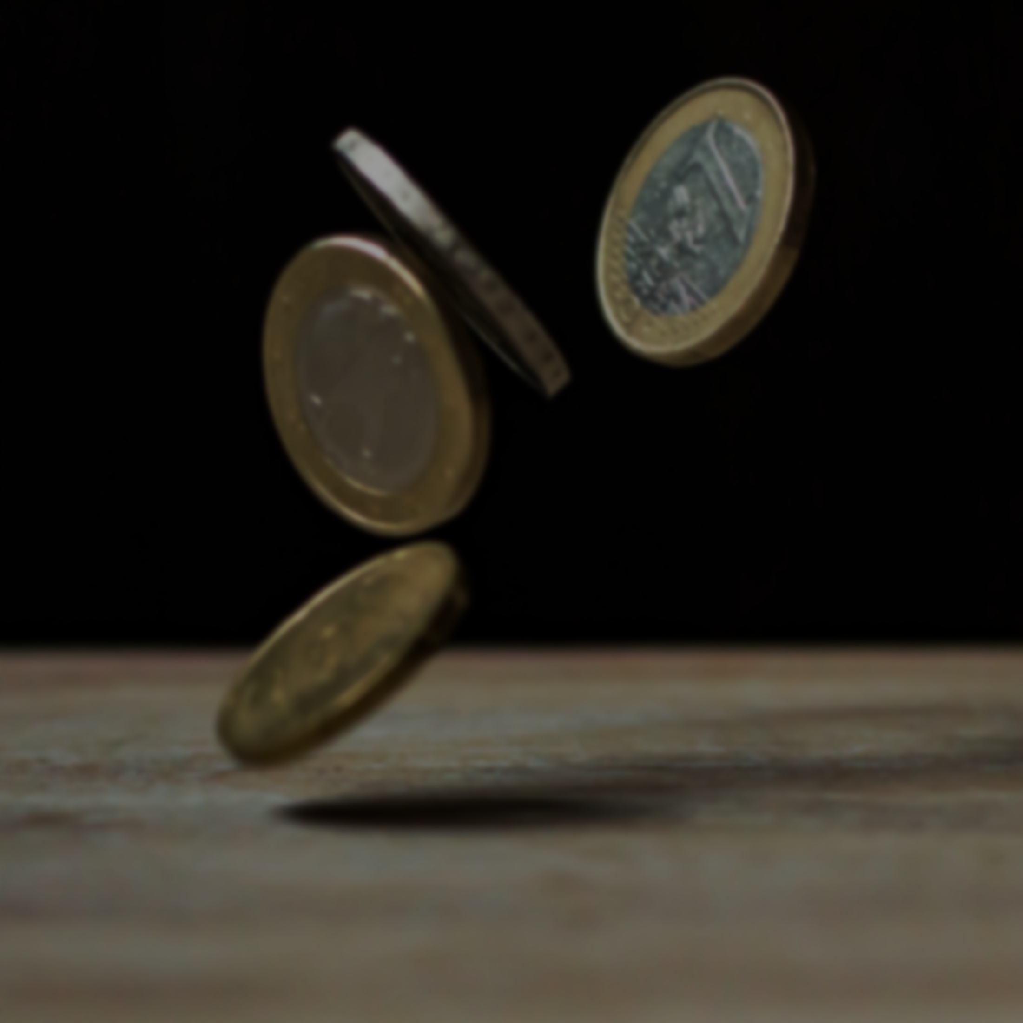
Business Modell
Grundlegende Revenue Streams
Notes:
Revenue Streams: - Hauptsächlich über Gebühren auf Sponsorings abhängig vom Typ der Organisation sowie der Organisationsgröße
- Zusätzlich: Events im Zusammenhang mit der App, Freemium/Premium-Modell (B2C) [konkretes Konzept noch in Arbeit]

Slide 7
Warum?

Slide 8
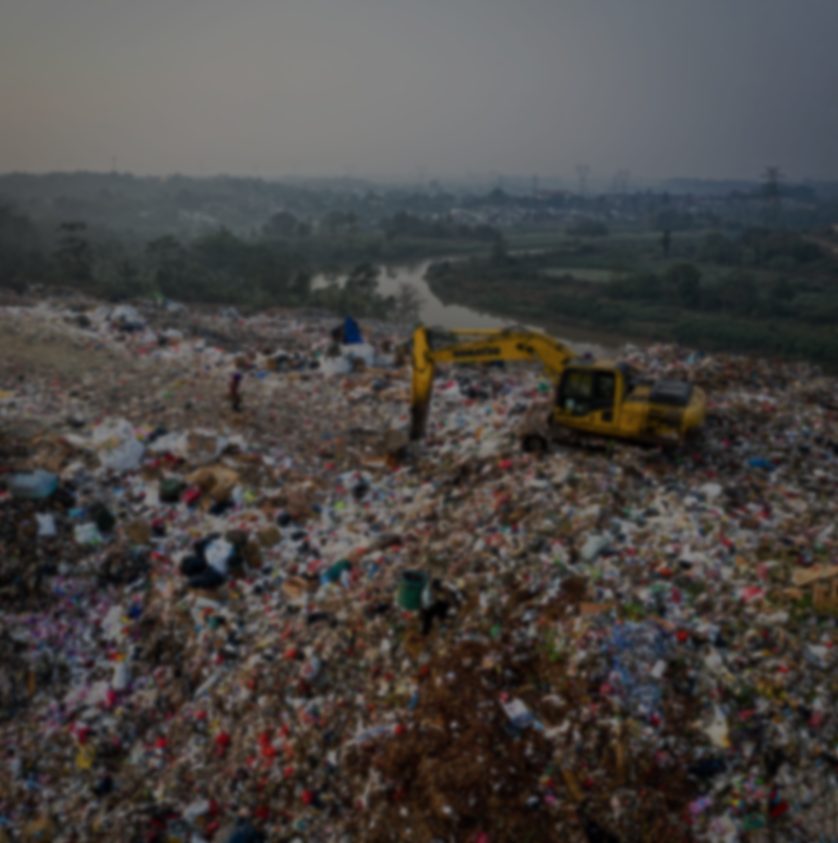
Umweltschutz
Das Problem an der Wurzel anpacken
Notes:
Unternehmen & Politiker ändern sich, wenn wir uns ändern.

Slide 9

Ungesunder Lebensstil
Mangelnde Bewegung, stressigerer Alltag & ungesunde Nahrung

Slide 10

Solidarität
Mehr gesellschaftlicher Zusammenhalt

Slide 11
Das Problem
beim Militär

Slide 12
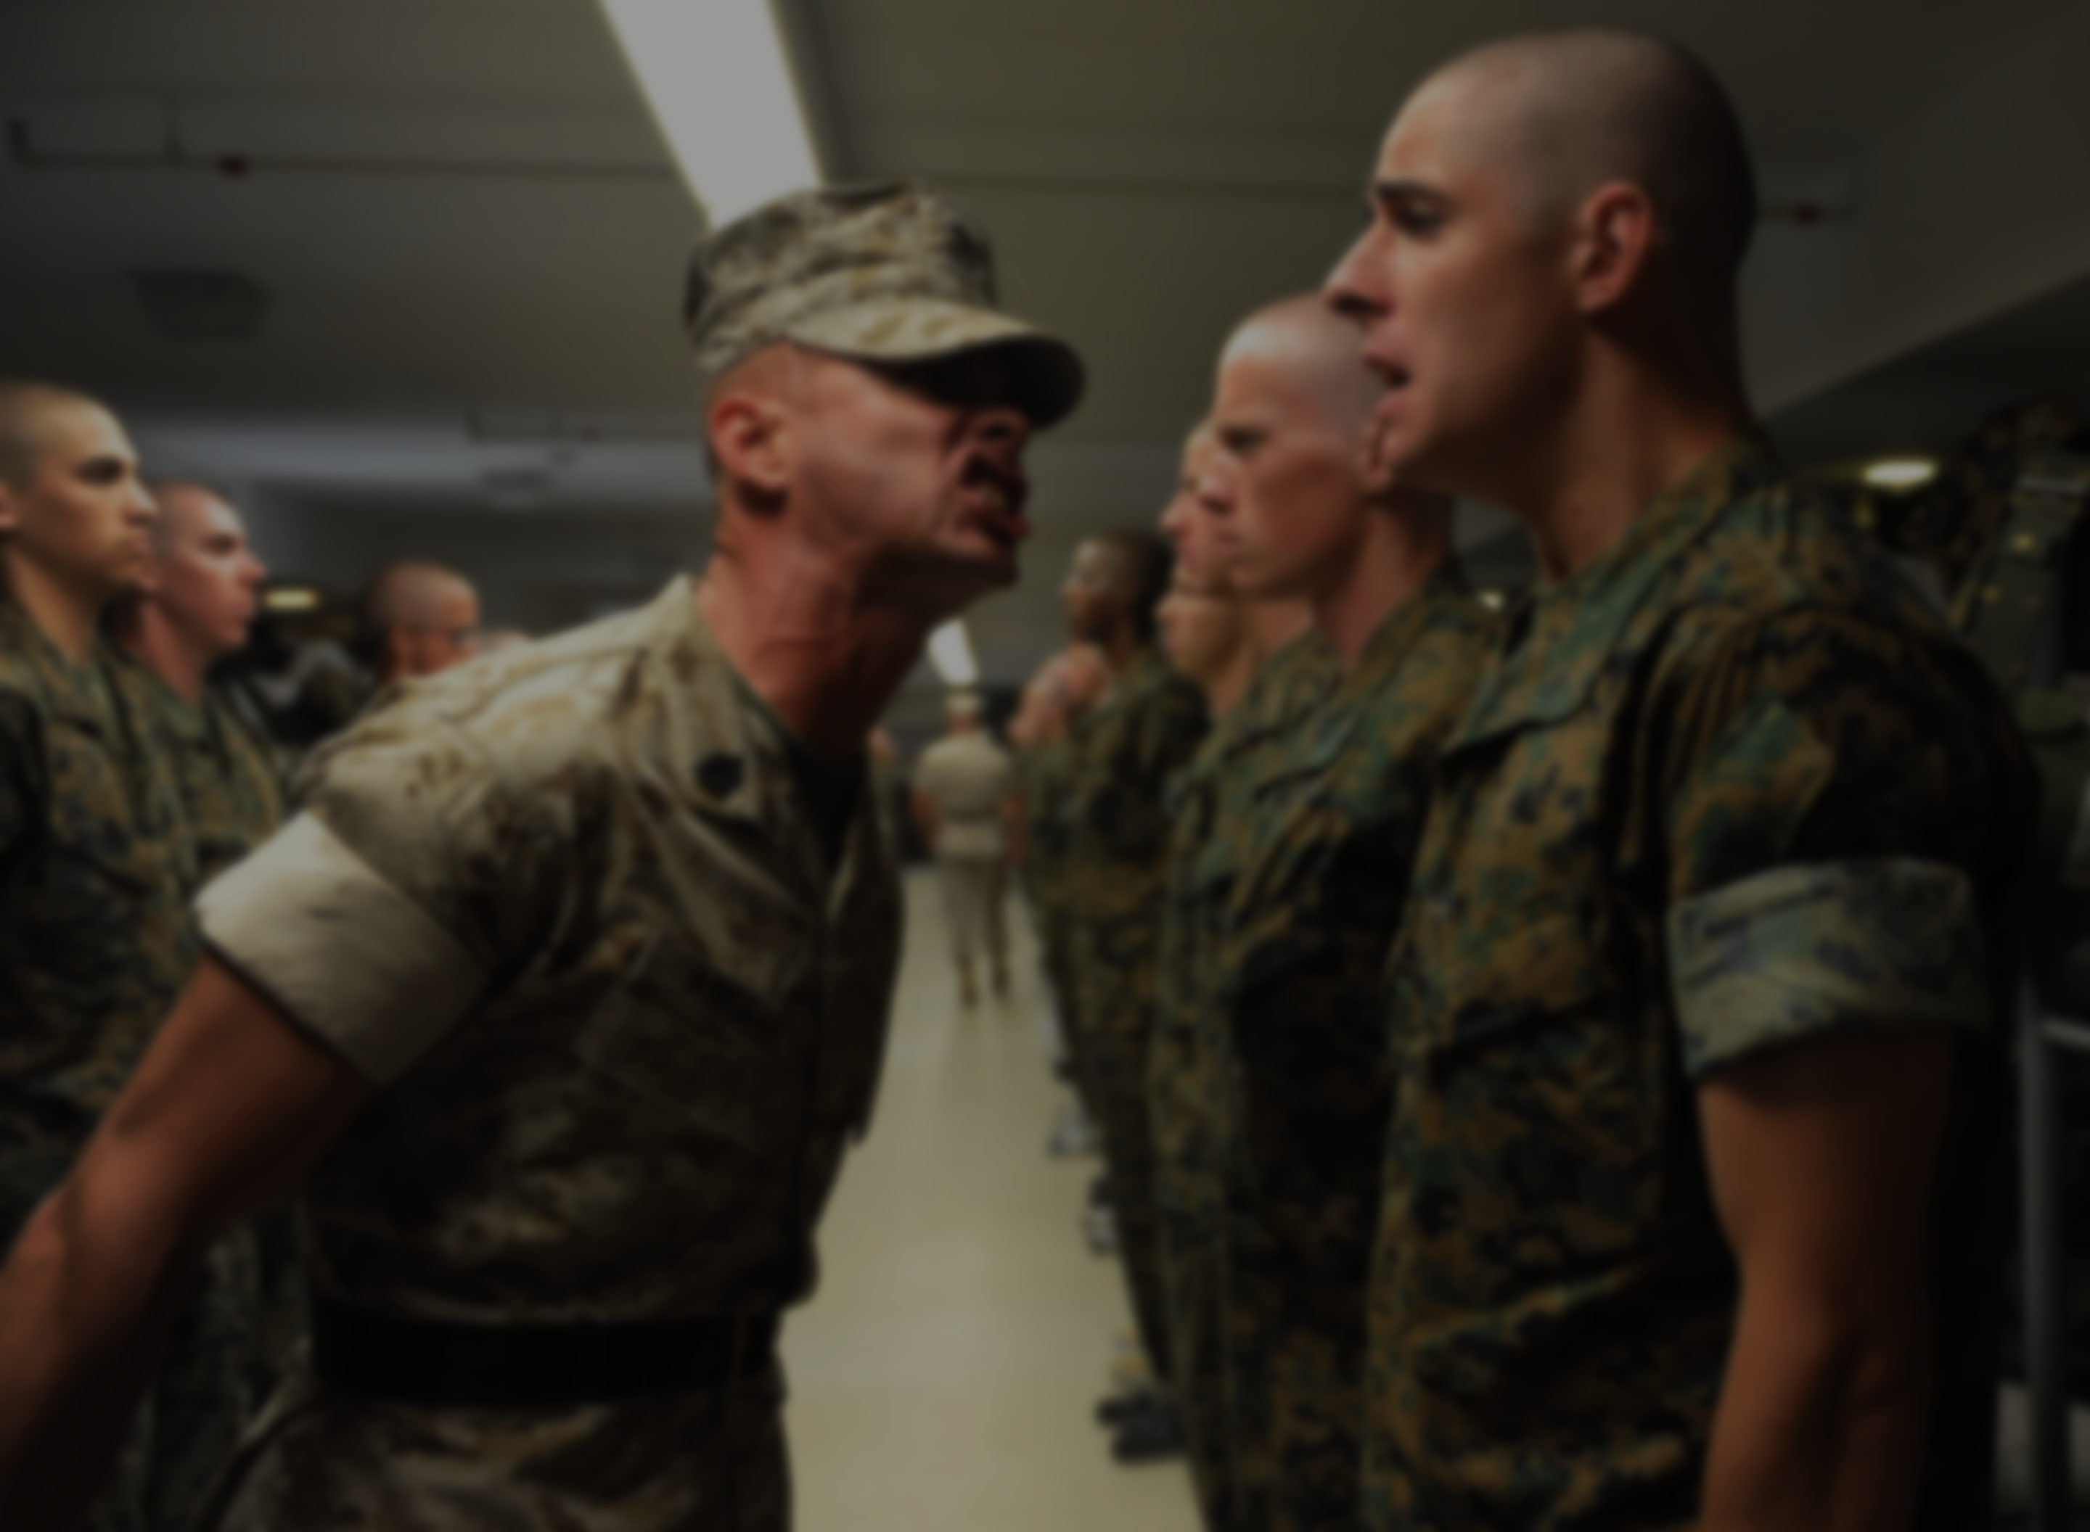
Schlechtes Image
des Bundesheers & Grundwehrdiensts
Notes:
Schlechter Ruf des Militärs & Grundwehrdienst
Steigende Untauglichkeitszahlen durch …
Ausbildung als sinnlos angesehen
Veraltete Strukturen & nicht innovativ
Oftmals unangemessenes bzw. inakzeptables Verhalten von Vorgesetzten
Negatives Feedback von Grundwehrdienern sowie vom Kader (!) -> Vorurteil laufend durch Erfahrungen bestärkt
Soldaten werden einige Kompetenzen abgesprochen (kritisches Denken, Intelligenz, …)

Slide 13
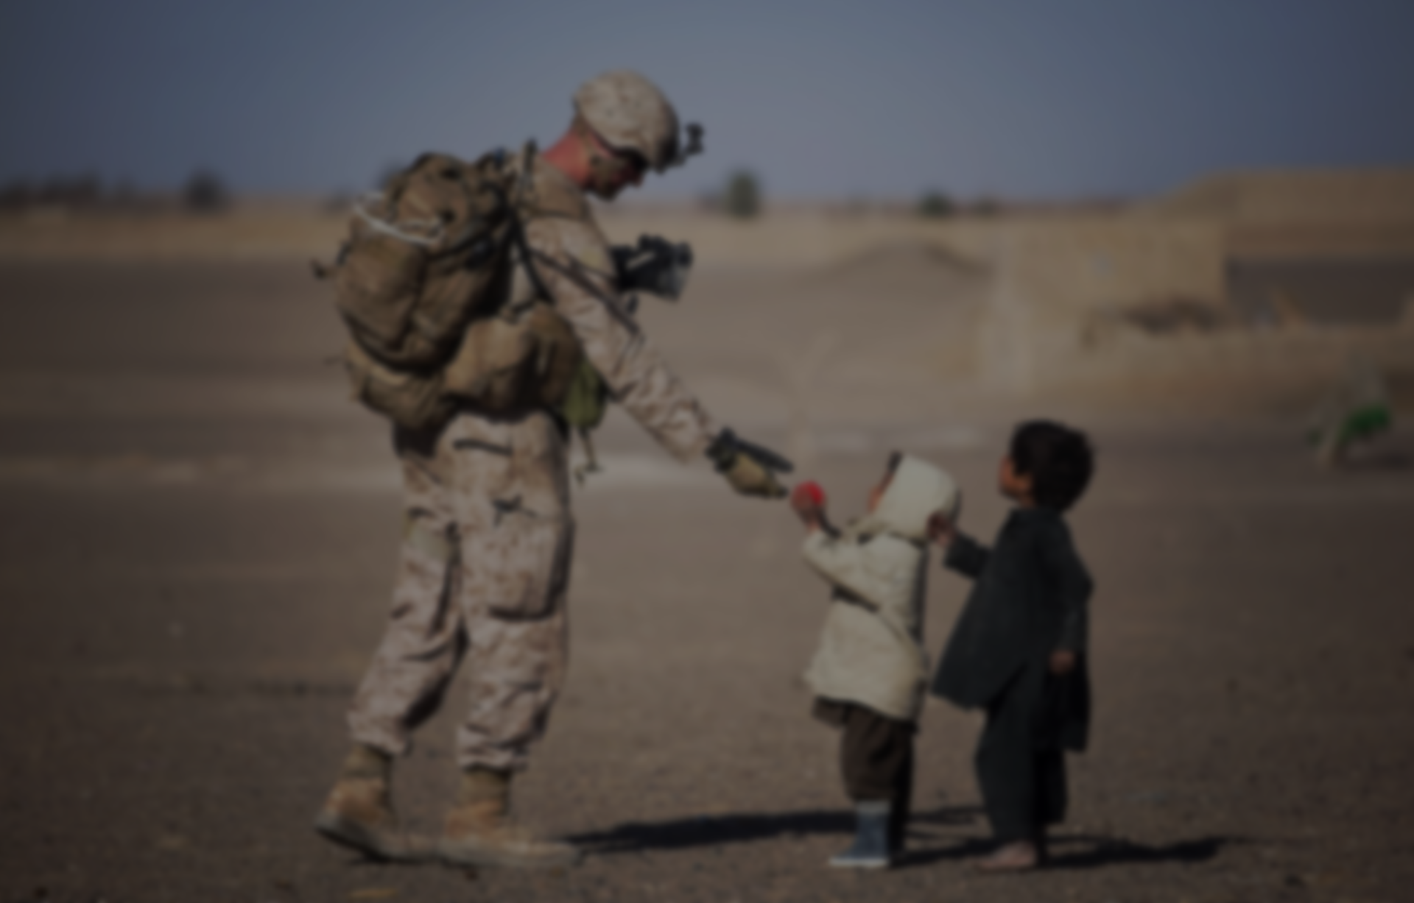
Vorbildwirkung
von Menschen in Uniform
Notes:
Trotz oftmals optisch makellosen Adjustierung -> schlechtes Auftreten, da allgemeines Bild unter jüngeren Generation negativ/unfreundlich/nicht hilfsbereit ist.
- Soldaten sollten v.a. in Friedenszeiten der Gesellschaft ein Vorbild sein, positive Emotionen sowie Sicherheit wecken, soziales Engagement zeigen… und das Militär als realistische Karrieremöglichkeit in Erwägung zu ziehen.

Slide 14

Mehrwert = Budget
Die gesellschaftliche Meinung entscheidet
Notes:
Durch mittlerweile sehr geringe gesellschaftliche Akzeptanz (v.a. bei jüngeren Generationen) → fehlendes Budget, da Geld immer dorthin fließt für das, die Gesellschaft großes Interesse zeigt (Politiker wollen ja wieder gewählt werden).
Aktuell sieht die junge Bevölkerung den ja vorhandenen Mehrwert des Militärs nicht oder unzureichend (Umweltkatarstrophen, …), da auch alle lang nach dem letzten Weltkrieg geboren worden sind.

Slide 15
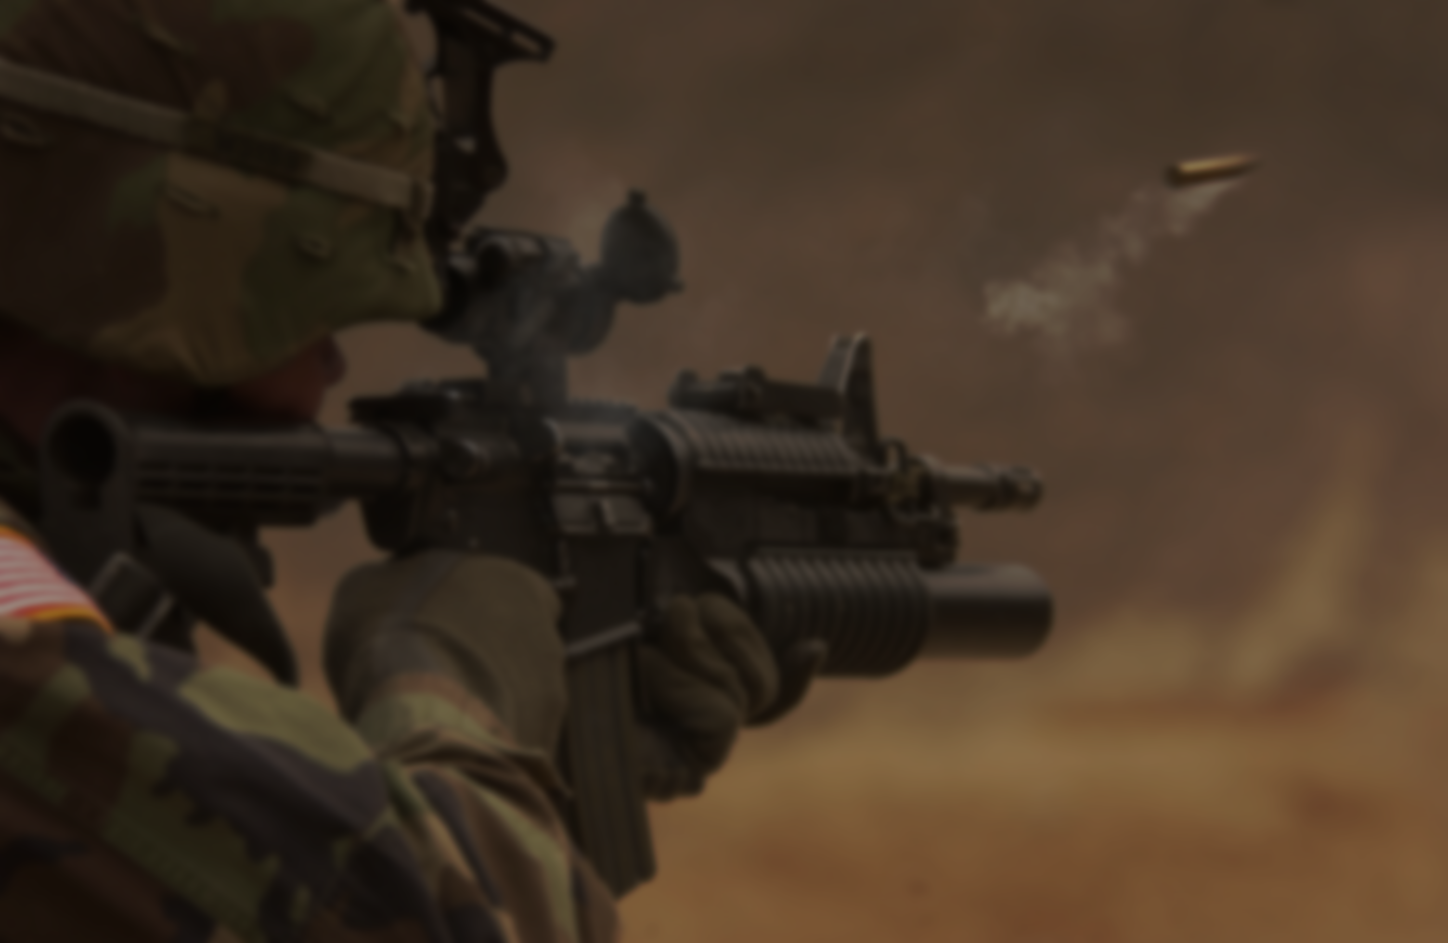
Loyalität & Motivation
entscheidet über Erfolg oder Niederlage
Notes:
- Wenn führt ein Soldat eher Befehle aus bzw. bleibt eher loyal (Loyalität)?
Befehle werden aktuell Großteils ausschließlich aufgrund gesetzlicher Vorschriften durchgeführt.
Keine bis wenig Loyalität vorhanden, solche Soldaten stellen Befehle im Krieg/Stresssituationen öfter in Frage (da keine Vertrauensbasis), haben eine schlechtere Moral bzw. Einstellung gegenüber Vorgesetzten und neigen eher zu voreiligen Rückzügen bzw. Rückziehern.
Loyalität wird nicht über strenge Vorschriften & Bestrafungen erarbeitet, sondern durch positive Emotionen (z.B. Belohnungen) und Vertrauen, das wiederum stark vom persönlichen Verhältnis zum Vorgesetzten abhängt.
Belohnungen funktionieren nachweislich besser als Bestrafungen (Militär wird nicht ganz ohne Bestrafungen auskommen, man kann das Ganze aber wenden) → Badges/Abzeichen sowie erste Maßnahmen wie grüne Balken bei Rekruten u. Ä. wurden ja schon bereits getroffen.

Slide 16
Die Lösung
fürs Militär

Slide 17
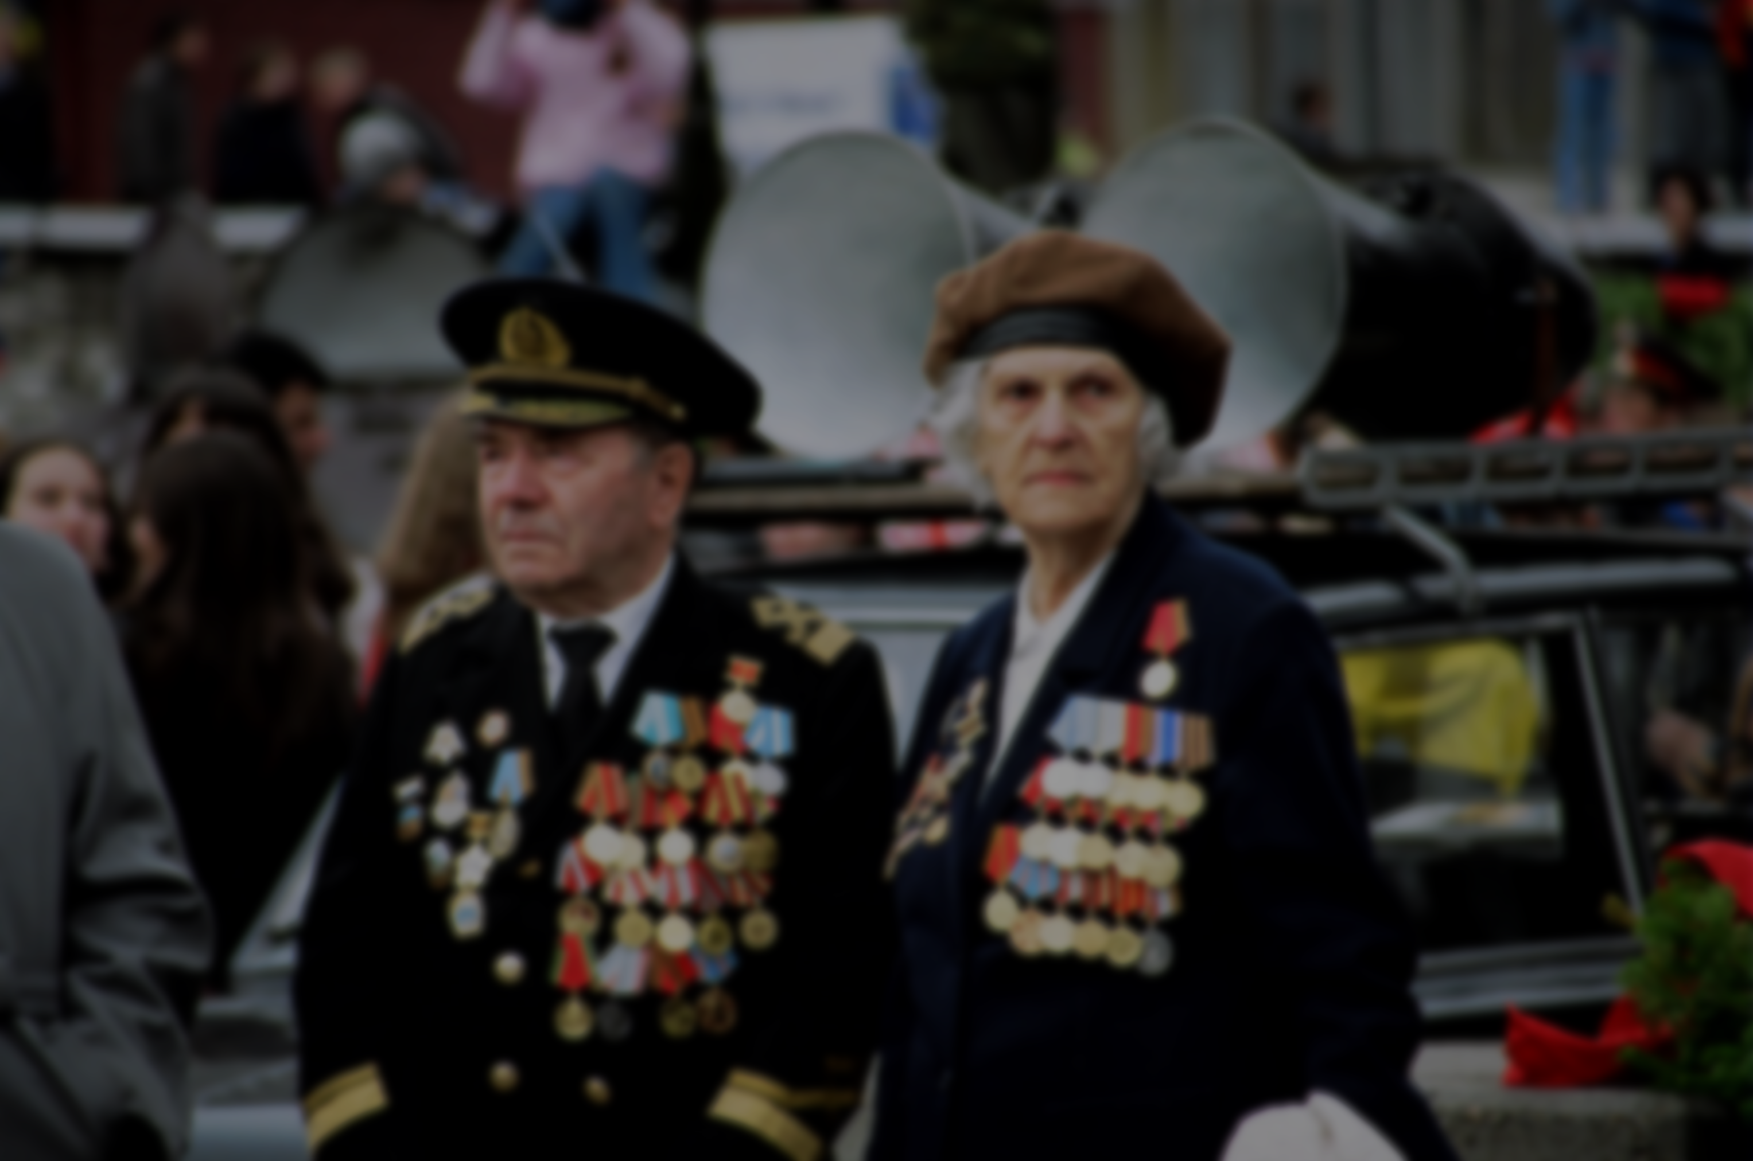
Belohnungen
Abzeichen sind nur eine von vielen Formen von Anerkennung.
Notes:
GWD + Soldaten für Umweltschutz, Gesundheit/Sport & soziales Engagement belohnen
Exklusive Rabatte oder Gutschein- bzw. Produktverlosungen von Partnerunternehmen, die Sie jetzt schon haben
Wenn im Rahmen der Ausbildung, des Arbeitsvertrages usw. möglich, dann zusätzlich …
Früher Dienstschluss bzw. dienstfrei
Überzeitschein bzw. Heimschläfer
Eine Charge-Dienst-Freistellung stattdessen anderer Soldat (Achtung potenzielle Bestrafung, daher zu evaluieren)
Sportfreistellung (z.B. bei Sport/Gesundheitsherausforderungen) oder freie Sportwahl (d.h. nicht mit anderen Soldaten zusammen zu sporteln)
…

Slide 18
Was & Wie?
Warum bin ich hier?

Slide 19
Öffentlichkeitswirksames Testprojekt
Komplett kostenlos
Militär/Kaserne(n) als öffentliche Partner
Zusammen Mehrwert schaffen & etwas verändern
Notes:
Möchte Ihnen nichts verkaufen!
Militär als öffentlicher Partner, damit unsere eigentlichen Kunden (Unternehmen, Kommunen, NGOs, Politiker, …) leichter von unserem Service überzeugt werden können.
Das Militär ist wichtig und hat mehr Zuspruch verdient.

Slide 20
www.wavect.io
„Selbst ein kleiner Stein kann große Wellen schlagen.“

